Slide 1
2022-01-222 מערכת מרובת סוכנים לתאום לו"ז ניתוחים בבית חולים Multi-Agent System for Scheduling Operating Rooms
קבוצת סמינר מס' 3
מנחה הסמינר: דר' אלה שגב
מפגש מספר 2, 3/1/2022
צוות הפרויקט: ברק לביא
הנחיה אקדמית: פרופ' רועי זיוון

Slide 2

מערכת מרובת סוכנים לתאום לו"ז ניתוחים בבית חולים Multi-Agent System for Scheduling Operating Rooms
Operating Rooms
Nurses
Surgeons
Patients
Surgical equipment
Anesthetist
Notes:
הצגת בית החולים והמוטיבציה לפתרון הבעיה
המטרות שמערכת מרובת סוכנים מעוניינת לייעל

Slide 3

Project environment
Nurse Representing
Ward agent
patient
Pre-operation
patient
Anesthetist Representing
Ward agent
patient
Equipment Coordinator
Ward agent
Daily schedule

Slide 4
SYSTEM INPUT
Surgery Request
Surgery Type

Slide 5
Project description
Scheduling operations in dynamic system
Uncertainty of arrival operations
Reschedule assign surgeries
Scheduling operations with optimal prioritization policy
Maximize utility of the surgical day
Optimal importance between features for quality schedule service
Notes:
Application of Reinforcement Learning for optimal scheduling policy of surgeries operations in multi-agent dynamic system
הפרויקט מיועד לתמוך בשינויים דינמיים הקורים בזמן אמת
שיבוץ המנתחים והמשאבים הנכונים בצורה הטובה ביותר ותיעדוף נכון של סדר השיבוץ.
וזאת אבצע על ידי מידול אלגוריתם RL

Slide 6
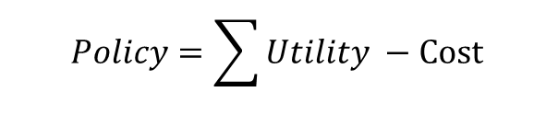

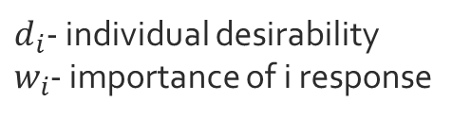
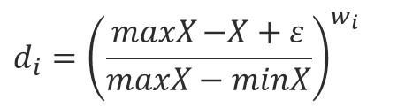
Project description
Maximize utility of the surgical day
Optimal importance between features for quality schedule service
features taken under consideration
previous cancellations
Complexity
Urgency
Duration
Age
Surgeon skills
and more
$ⅆ_{i}$- individual desirability
$w_{i}$- importance of i response
$$ⅆ_{i}={\left(\frac{\operatorname{maxX}{−X}+ε}{maxX−minX}\right)}^{w_{i}}$$
Cost $={\left(\prod{d_{i}^{w}}\right)}^{\frac{1}{\sum{w}}}$
$$Policy=\sum{Utility −\text{Cost}}$$
Notes:
נבטא את עלות הניתוחים היותר חשובים כנמוכה יותר עבור כל מאפיין בנפרד
מדיניות זו תספק את הרווח הגבוהה ביותר עבור כל שיבוץ ובעצם לא מתחשבת באיכות השיבוץ, רמת שירות גבוהה.
בשביל להעריך את איכות השיבוץ נגדיר Reward function:

Slide 7
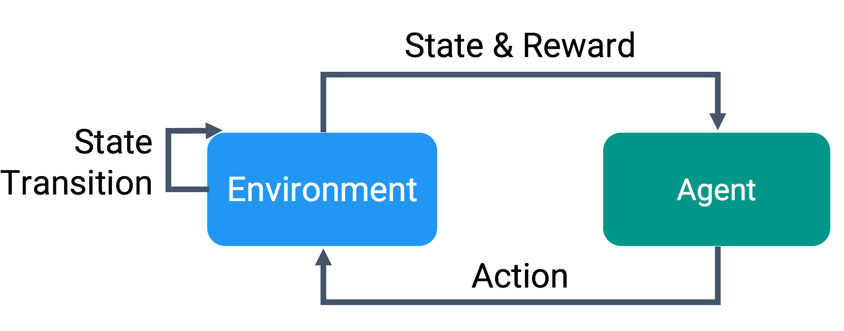
Reinforcement Learning
Method of rewarding & punishing behaviors to achieve an optimal solution.
Agent can interpret its environment, take actions and learn through trial and error.
Balance between exploration & exploitation.
Notes:
סוכנים נוקטים פעולות בתוך סביבה כדי למקסם את הרווח המצטבר כתוצאה מהפעולות הללו על ידי קבלת פידבק חיובי או שלילי עבור כל פעולה
המוטיבציה לעבוד עם RL לעומת שיטות לימוד מכונה אחרות היא שאין צורך בקלט ופלט מתוייגים, ההתמקדות היא במציאת איזון בין חקירה (של שטח לא נודע) לבין ניצול (של הידע הנוכחי).

Slide 8
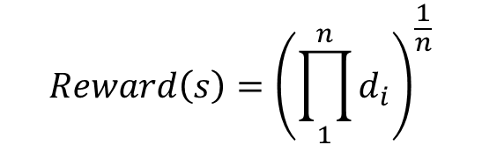
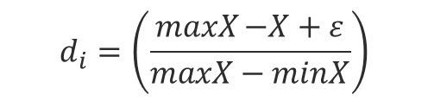
RL Application
Define Reward function for priorities operation scheduling
$$ⅆ_{i}=\left(\frac{\operatorname{maxX}{−X}+ε}{maxX−minX}\right)$$
Features taken under consideration
previous cancellations
Schedule deadline
Urgency
$$Reward\left(s\right)={\left(\prod_{1}^{n}{d_{i}}\right)}^{\frac{1}{n}}$$
Notes:
בכל פעם שנריץ את האלגוריתם נקבל שיבוץ תקין עם ערך utility הכי טוב שמצא.
בסיום כל השמה נרצה לתת ערך reward המעריך את איכות השיבוץ-

Slide 9
So far so good
Python project code
Introduction
Literature Review
Notes:
עד עתה, אני לומד את סביבת העבודה שפיתחה המאסטרנטית מהמחלקה נועם גאון

Slide 10

Leading Challenges
Self learn of Reinforcement Learning
Working with existing model and environment system
The consequences of defining Reward function as knowledge-based assumption

Slide 11
Thank you for listening.

Slide 12
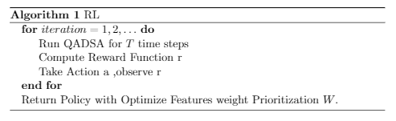
RL Application

